Slide 1
بسم الله الرحمن الرحيم
العرض من
اعداد وتقديم
د. وفاء بكر هلال

Slide 2
مرحلة الطفولة الوسطى

Slide 3
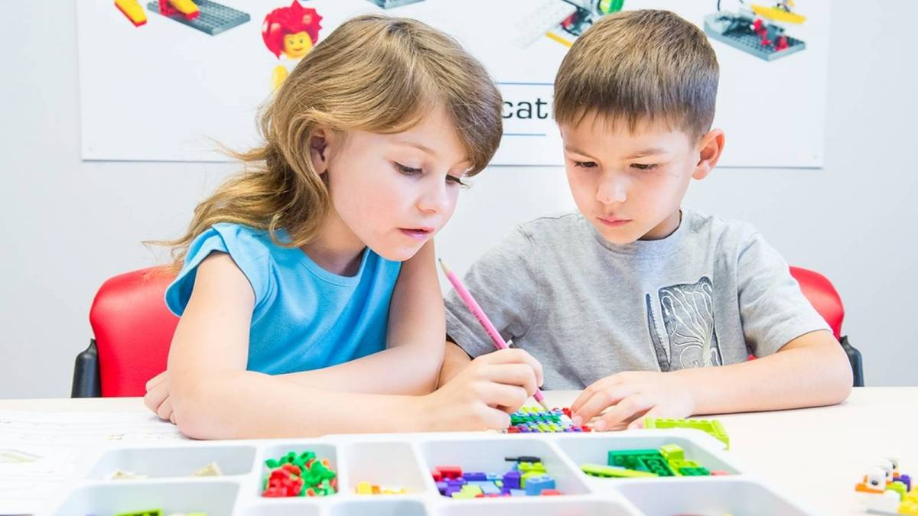
مرحلة الطفولة المتوسطة 6 ـ 9 سنة
تمتد من سن 6 ـ 9 سنوات وتشمل على الثلاث سنوات الأولى من المرحلة الابتدائية ( الصفوف الأولية ).
يلتحق الطفل بالمدرسة ومحصوله اللغوي حوالي 2500 كلمة.
تختلف خبرات الأطفال في ضوء خبرة الالتحاق برياض الأطفال.
تخفف الروضة صدمة الانفصال عن البيت، وتدعم المهارات اللغوية، وتوسع نطاق خبرات الطفل الانفعالية والاجتماعية إلى جانب النواحي المهارية والحركية.

Slide 4
النمو الجسمي والفسيولوجي ( 6 ـ 9)
سرعة النمو الجسمي في هذه المرحلة أقل من المرحلة السابقة .
متوسط الطول في السادسة 111سم للذكور و 110 للإناث
متوسط الوزن 20 كج لكلا الجنسين . تتطور مهارات الطفل التي تتطلب تحكم دقيق وتآزر حركي مثل استخدام القلم في الكتابة الأشغال الفنية والرسم .

Slide 5
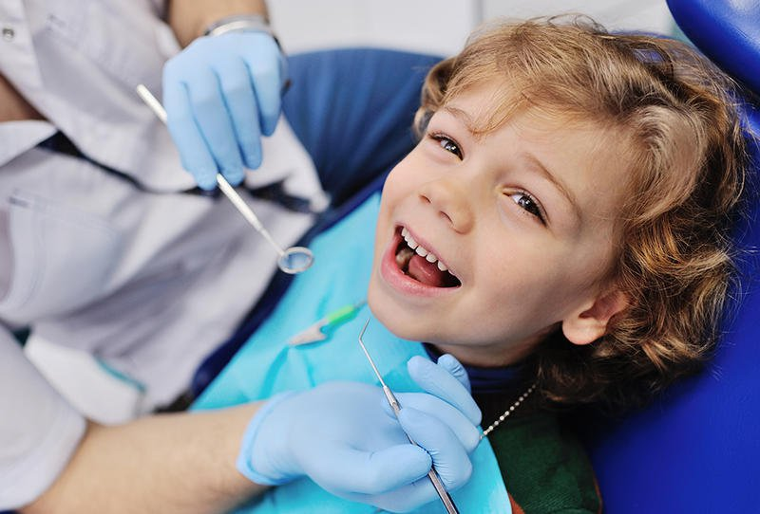
يظهر في مرحلة الطفولة المتوسطة ما يسمي ” التغير الأول لشكل الجسم ” ويظهر بسبب اختفاء الدهون ، فيظهر الطفل نحيفا ، كما لو أن كله ذراعين وساقين .
تتساقط الأسنان اللبنية ويظهر محلها الأسنان الدائمة الأكثر قوة ( تبديل الأسنان ).
تظهر فروق بين الجنسين نتيجة اختلاف معدلات نمو النصفين الكرويين للمخ ( البنين الأنشطة غير اللغوية أفضل بسبب زيادة فعالية النصف الكروي الأيمن)
(البنات المهارات اليدوية أفضل بسبب فعالية النصف الكروي الأيسر )

Slide 6
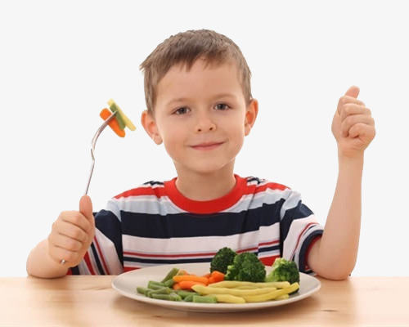
العوامل المؤثرة في النمو الحركي
الصحة والرعاية الصحية للطفل، إلى جانب التغذية السليمة.
نوع الجنس: يميل الذكور إلى الألعاب العنيفة وخاصة الكرة والجري والوثب والرمي ، وتميل البنات إلى الألعاب التي تحتاج إلى مهارات يدوية دقيقة .
الذكاء: الطفل الأكثر ذكاء أكثر نموا في النواحي الحركية.

Slide 7
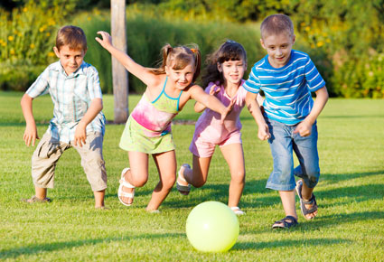
البيئة وما توفره من إمكانات وأدوات لعب، إلى جانب تشجيع الوالدين والمدرسين على الاشتراك في الأنشطة المدرسية.
يؤثر التغير الأول لشكل الجسم إيجابيا في النمو الحركي بسبب اختفاء الوسائد الدهنية، إلا أن التقيد بالواجبات المدرسية تؤثر سلبيا ( عدم تنظيم الوقت بين النشاط الحركي وأداء الواجبات المدرسية والاستذكار).

Slide 8
النمو العقلي 6 ـ 9
تسهم المدرسة بأنشطتها المختلفة في تنمية الجوانب العقلية للتلميذ ( من خلال تعلم القراءة والكتابة واكتساب المعلومات وطرق التفكير ).
تنتمي إلى مرحلة العمليات المحسوسة عند ” بياجية ” 7 ـ 11 سنة ( يفكر التلميذ من خلال حواسه، ما يراه أو يسمعه يتناقص التمركز حول الذات ويحل محله التعاون مع الآخرين يستطيع الطفل إدراك العلاقات البسيطة والمركبة بين الأشياء فيقوم بعمليات التصنيف والسلسلة بأكثر من طريقة .

Slide 9
يصعب على الطفل حتى سن السابعة أن يفكر تفكيرا مجردا مثل التفكير في معاني ( الخير، الجمال ، العدالة ... )
يستطيع ترتيب الأشياء وفق نظام معين ( من الأطول إلى الأقصر ، أو من الأصغر إلى الأكبر.
القدرة على التركيز والانتباه محدودة من حيث المدى والمدة .
يبدأ خيال الطفل الاتجاه إلى الواقعية أكثر من المرحلة السابقة

Slide 10
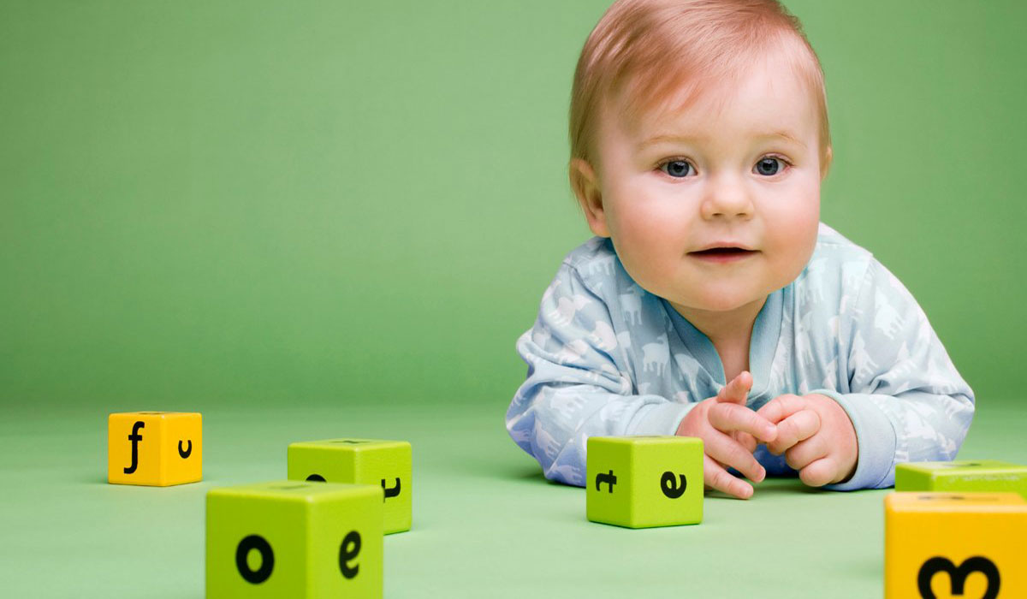
النمو اللغوي 6 ـ 9
يلتحق الطفل بالمدرسة وحصيلته اللغوية حوالي 2500 كلمة وفي نهاية الصف الأول الابتدائي تبلغ حوالي 4000كلمة .
تنمو قدرته على استعمال الكلمات في جمل مفيدة ، وتنمو قدرته على الاستماع والقراءة والكتابة .
تعتبر مرحلة الجمل المركبة الكبيرة .
تؤثر العوامل الحسية مثل السمع والإبصار والتآزر العصبي والعوامل العقلية والبيئية والاجتماعية في نمو القراءة عند الطفل.

Slide 11
النمو الانفعالي 6 ـ 9
يتخلى الطفل عن الانفعالات الحادة أو سرعة التحول من حالة انفعالية إلى أخرى ، ويتجه نحو الاستقرار الانفعالي .
تتجمع انفعالات الطفل نحو أشياء معينة لتكون لديه ” العواطف ”

Slide 12
يواجه الطفل ” الصراع الرابع ” في نموذج أريكسون وهو ” الإنجاز في مقابل القصور ” ( النجاح في أداء الواجبات المدرسية وتشجيع المعلمين يؤدي إلى الشعور بالإنجاز ، أما عدم الحصول على التعزيز والتشجيع يؤدي إلى الشعور بالقصور ).
تتغير أنواع مخاوف الطفل عن المرحلة السابقة إلى الخوف من عدم أداء الواجب المدرسي أو من المدرس الذي يستخدم العقاب البدني ، أو الخوف من التأخر عن الذهاب إلى المدرسة .... .
أتساع دائرة العلاقات الاجتماعية للطفل والتنوع في علاقاته الاجتماعية يخفف من حدة الانفعالات لديه .

Slide 13
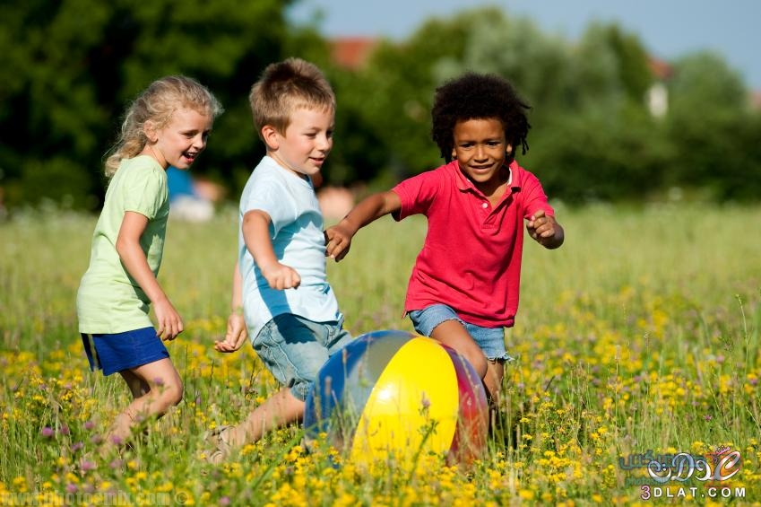
النمو الاجتماعي 6 ـ 9
تشترك المدرسة مع الأسرة في عملية التنشئة الاجتماعية للطفل وإكسابه الكثير من المعلومات الثقافية والاجتماعية.
تعتبر تلك المرحلة حدا فاصلا بين المرحلة السابقة التي يعتمد فيها الطفل كليا على المحيطين به والمرحلة الحالية التي يعتمد فيها على نفسه في الكثير من الأمور.
تظهر الفروق بين الجنسين في أنواع الألعاب التي يميل إلى ممارستها كل نوع، فالبنات تميل إلى الألعاب الدقيقة، بينما يميل البنين إلى الألعاب العنيفة مثل الجري وألعاب المطاردة، ولعب الكرة ..

Slide 14
العوامل المؤثرة في النمو الاجتماعي:
ـ الحالة الصحية للطفل : ( كلما تمتع الطفل بصحة جيدة كلما زادت سرعة النمو )
ـ البيئة والثقافة : ( وخاصة البيئة المدرسية ، والأنشطة المدرسية التي تتيح للتلميذ التفاعل مع الزملاء ، والمعلمين
ـ وسائل الأعلام : ( برامج الأطفال ، مجلات الأطفال .

Slide 15
النمو الخلقي 6 ـ 9
يتعرف الطفل على مفهوم الصواب والخطأ ، والحلال والحرام ويتأثر النمو الاجتماعي بمعايير الجماعة التي ينتمي إليها .
يصل الطفل في نهاية هذه المرحلة إلى أحكام خلقية تقترب من مستوى الراشدين .

Slide 16
مرحلة الطفولة المتأخرة

Slide 17
النمو الجسمي والحسي من 9ـ 12
يتباطأ معدل النمو الجسمي قياسا بالمرحلة السابقة وتمهيدا للطفرة الكبيرة في المرحلة التالية ( المراهقة ) .
متوسط طول البنين 138.5سم عند سن 12 سنة
متوسط طول البنات 141.5سم . ( تتحول الفروق في سرعة النمو الجسمي لصالح البنات في نهاية المرحلة ) .

Slide 18
متوسط وزن الذكور 32كج والبنات 34كج ( في سن 12سنة )
تبدأ ظهور الخصائص الجنسية الثانوية عند الإناث في نهاية المرحلة(البنات يسبقن الذكور في البلوغ بعامين تقريبا ).
يزول طول البصر الذي كان يصيب 80%من أطفال المرحلة السابقة .
تنمو مهارات الأعضاء الدقيقة كالأصابع وتكون حاسة اللمس عند البنات أقوى من البنين . لذلك تتفوق البنات في اكتساب المهارات الحركية الدقيقة عن الذكور .

Slide 19
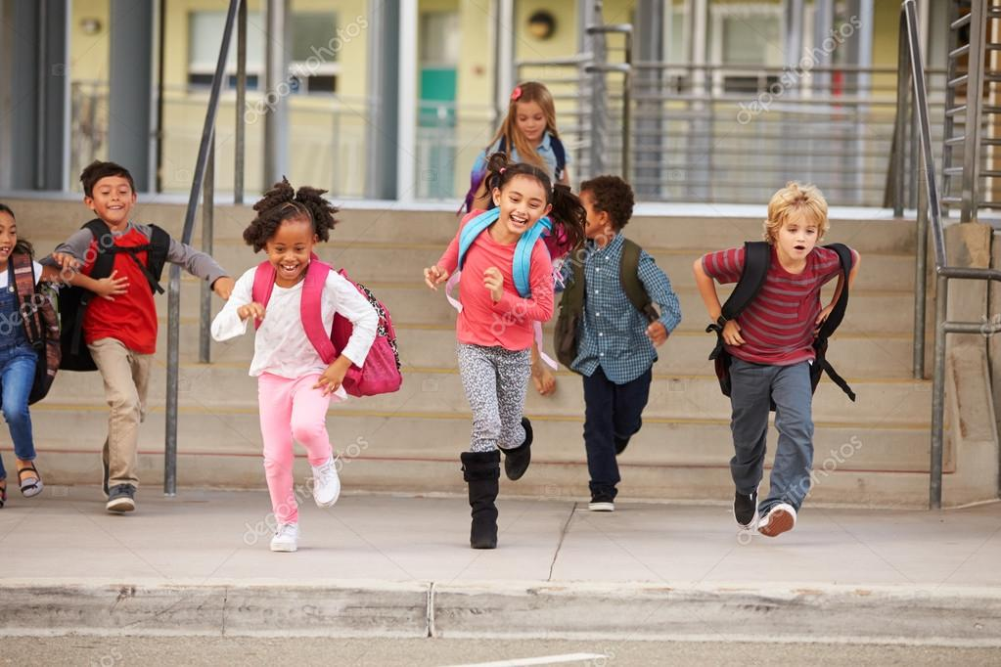
النمو الحركي 9 ـ 12
يتطور النمو الحركي بصورة كبيرة ، ويظهر في الأنشطة الرياضية والحياتية خارج المدرسة وتصبح حركاته أكثر دقة واقتصادا في الوقت والجهد المبذول .
تظهر فروق بين الجنسين في النشاط الحركي فالبنين يميلون نحو اللعب العضلي العنيف القوي كالجري وألعاب الكرة ... بينما تميل البنات إلى الألعاب التي تتطلب دقة وتنظيم في الحركات .
توصف حركات الطفل في هذه المرحلة بـ ” رشاقة القط ” نظرا لما تتميز به من رشاقة و مرونة وقوة وسرعة .

Slide 20
ـ أطلق العلماء على التعلم الحركي في هذه المرحلة ظاهرة التعلم من أول وهلة ويرجع ذلك إلى الأسباب التالية :
1 ـ تطور الجهاز العصبي بما يؤدي إلى الاستفادة من الخبرات السابقة
2 ـ ميل الطفل إلى التقليد وتعلم المهارات الحركية ككل دون تجزئة.
3 ـ رغبة الطفل في الحركة والنشاط.

Slide 21
النمو العقلي 9 ـ 12
تتميز بالسرعة الكبيرة في النمو العقلي ( عكس الجسمي ) بسبب نمو المخ والجهاز العصبي ، إلى جانب الأنشطة الدراسية والمعرفية المدرسية التي تسهم في النمو العقلي بشكل كبير ، مع استمرار الطفل في التعلم اعتمادا على حواسه ( السمع ، البصر ، اللمس .... .
يقوم بعمليات ” الوصف الدقيق ” ثم يتعداها إلى ” تفسير العلاقات ” وهذا يفيد الطفل في اكتساب المعارف والمعلومات المتضمنة في المناهج المدرسية .
يتطور النمو العقلي ويصبح الطفل قادر على عمليات التصنيف (السيارات ـ النباتات ـ الحيوانات .. )

Slide 22
تظل انفعالات الطفل الحادة داخل المنزل، ويعبر البنين عن انفعالاتهم غير السارة بالغضب، بينما تعبر عنها البنات بالبكاء.
يواجه طفل المرحلة الصراع الرابع في نموذج ” أريكسون ” وهو صراع الإنجاز مقابل القصور ( سبق دراسته في محاضرة سابقة ).
ومن أشهر انفعالات هذه المرحلة الخوف والغضب والعنف والاستطلاع والسرور ، كما يظهر في هذه المرحلة نوع مختلف من الخوف عن المراحل السابقة كالخوف مما هو غير مألوف ( الغريب )، والخوف من التعرض للسخرية من الأصدقاء ، والخوف من الفشل في المهام التي يقوم بها.

Slide 23
تعتبر المدرسة هي أكبر مصادر القلق ، مثل القلق في التأخر عن مواعيد المدرسة ، القلق من التأخر الدراسي ( الحصول على درجات منخفضة في الاختبارات ) ، ويرجع السبب في ذلك إلى ضغوط الوالدين والمعلمين ، والمبالغة في قيمة الحصول على درجات مرتفعة بغض النظر عن ما يمتلكه الطفل من قدرات ومهارات ، ودون مراعاة للفروق الفردية بين التلاميذ .

Slide 24
تنمو قدرة الطفل على التحصيل الدراسي بتدعيم والتشجيع من الأسرة والمدرسة .
يتعلم معنى الزمان ( اليوم ، وأمس ، وغدا ، الأسبوع ...)
تظهر ابتكارية الأطفال في محاولتهم كتابة الشعر ، وفي الرسوم ...
كما يظهر حب الاستطلاع بشكل كبير .

Slide 25
النمو الانفعالي 9 ـ 12
تتكون ” العادات الانفعالية ” لدى الطفل نتيجة للخبرات المختلفة التي يمر بها الطفل في البيئة والمدرسة .
ورغم أن طفل هذه المرحلة قد مر بالعديد من الخبرات الانفعالية المتنوعة مثل الحب والكرة والخوف والغضب والغيرة ، إلا أن هذه المرحلة تتميز بأنها مرحلة ” استقرار انفعالي ” حيث يكتشف الطفل أن الانفعالات الحادة وخاصة غير السارة غير مرغوبة اجتماعيا ، ويعتبر ذلك من عوامل الضبط الانفعالي .

Slide 26
النمو الاجتماعي 9 ـ 12
يعد الطفل نفسه أن يكون كبيرا ( كتمهيد للدخول في مرحلة المراهقة ) ، فيتابع الولد بشغف وسط الرجال ، وتتابع البنت ما يدور في وسط السيدات، ويحاول كل منهم اكتساب معايير الكبار.
يشعر الطفل بفرديته وفردية غيره من الناس فيصف المدرس أو صديقه أو أبوه، ويحاول أن يقلده وبذلك يضفي على الطفل نوعا من الفردية التي يتميز بها عن غيره، لذلك فإن تقدير فردية الطفل هام جدا في هذه المرحلة سواء في المنزل أو المدرسة.

Slide 27
تتكون ” شلل الأطفال ” ويطلق بعض العلماء على هذه المرحلة ” سن العصابات ” بسبب انخراط الأطفال مع بعضهم وتصبح معاييرها أهم من معايير الأسرة والمدرسة .
يميل إلى الألعاب الفردية التنافسية التي تظهر قوة في العضلات وسرعة في الجري ، وخاصة في الأماكن المفتوحة .

Slide 28
النمو الخلقي 9 ـ 12
تتحدد أخلاقيات الطفل في ضوء المعايير السائدة في الأسرة، والمدرسة، والبيئة الاجتماعية التي ينتمي إليها والتي يكتسبها من خلال عمليات التربية ( التنشئة الاجتماعية ) التي يمر بها في البيت والمدرسة والبيئة التي يعيش فيها.

Slide 29
ينتمي الطفل في هذه المرحلة إلى نموذج كولبرج إلى مستوى الانصياع للقواعد والأعراف ، ويشمل على مرحلتين :
المرحلة الأولى : يقوم الطفل بسلوكيات لمساعدة الآخرين بهدف الحصول على إعجابهم .
المرحلة الثانية : يتوجه في أعماله وواجباته في ضوء احترامه للسلطة، وطاعته للنظام المنزلي أو المدرسي ، ويخضع للمعايير والقواعد الاجتماعية.

Slide 30
مرحلة المراهقة

Slide 31
تفسيرات المراهقة :
حدد العلماء المراهقة في ضوء تفسيرات مختلفة هي ، التفسير الزمني ، النمائي ، النفسي ، الاجتماعي ، والتفسير العام .
يعني التفسير الزمني للمراهقة بأنها فترة امتداد تبدأ من حوالي السنة الحادية عشرة أو الثانية عشرة تقريباً حتى العشرينيات من عمر الفرد متأثرة بعوامل النمو البيولوجية والفسيولوجية وبالمؤثرات الاجتماعية والحضارية.

Slide 32
أما التفسير النمائي للمراهقة فيشير إلى أنها ” مرحلة من النمو تقع بين الطفولة والرشد، وهي مرحلة نمائية انتقاليه من عالم الطفولة إلى عالم الكبار ” التفسير النفسي للمراهقة وتعني لدى علماء النفس ” فترة معينة تترتب عليها مقتضيات جديدة في السلوك لم يألفها الفرد من قبل ”.

Slide 33
أما التفسير الاجتماعي للمراهقة ” فهي فترة انتقال من طور الطفولة المتصف بالاعتماد على الآخرين إلى طور بلوغ مرحلة الالتفات إلى الذات ” على اعتبار أنها مرحلة متميزة عما كانت عليه أيام الطفولة المعتمدة على غيرها اعتماداً كلياً .
والمراهقة بمعناها العام هي المرحلة التي تبدأ بالبلوغ أي نضوج الغدد التناسلية واكتساب معالم جسمية جديدة وتنتهي بالرشد.
فهي لهذا عملية بيولوجية حيوية عضوية في بدئها، وظاهرة اجتماعية في نهايتها.

Slide 34
ـ متى تبدأ مرحلة المراهقة ومتى تنتهي ؟
من السهل تحديد بداية مرحلة المراهقة ولكن من الصعب تحديد نهايتها، والسبب في ذلك أن بداية المراهقة تتحدد بالبلوغ الجسمي، بينما تتحدد نهايتها بالوصول إلى النضج في مظاهر النمو المختلفة (العقلية والجسمية والانفعالية والاجتماعية).

Slide 35
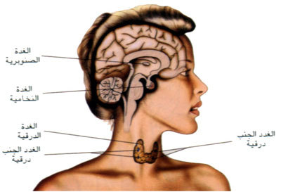
الفرق بين مصطلحي البلوغ والمراهقة
يخلط البعض بين مصطلحي البلوغ والمراهقة، إلا أن الفرق بينهما هو على النحو التالي :
مصطلح " البلوغ " يعني الجانب العضوي الفسيولوجي للمراهقة والذي يحدث بسبب نضج الوظيفة التناسلية والتي ترجع إلى نشاط الجهاز العصبي ، والغدد وخاصة الغدة التيموسية والصنوبرية والهرمونات.

Slide 36
ويعتبر البلوغ نقطة تحول وعلامة انتقال من مرحلة الطفولة إلى مرحلة المراهقة .
أشكال المراهقة:
1 – المراهقة المتكيفة.
2 – المراهقة الإنسحابية.
3 – المراهقة العدوانية.
4 – المراهقة المنحرفة.

Slide 37
1 – المراهقة المتكيفة
يمتاز المراهقين في هذا الشكل بميلهم للهدوء النفسي والاتزان الانفعالي والعلاقة الاجتماعية الايجابية بالآخرين، وحياته غنية بمجالات الخبرة وبالاهتمامات العملية الواسعة التي يحقق عن طريقها ذاته، كما أن حياته المدرسية موفقة، وغير مسرف في أحلام اليقظة أو غيرها من الاتجاهات السلبية.
ويرجع ذلك إلى المعاملة الأسرية القائمة على الاتزان وتفهم حاجات المراهق واحترام رغباته، وتوفير قدر كاف له من الاستقلال وتحمل المسئولية والاعتماد على النفس.

Slide 38
2 – المراهقة الإنسحابية المنطوية.
ويكون المراهق في هذا الشكل ميالاً إلى الكأبة والعزلة والانطواء و النشاط الانطوائي مثل قراءة الكتب وكتابة المذكرات التي يدور أغلبها حول انفعالاته ونقده لما حوله من أساليب معاملة، وغيرها، تنتابه هواجس كثيرة وأحلام يقظة تدور موضوعاتها حول حرمانه من الملابس أو المأكل أو المركز المرموق فهو يحقق أمانيه وطموحاته من خلالها.

Slide 39
3 – المراهقة العدوانية المتمردة.
وتمثل هذا النوع من المراهقة ما يتسم به بعض المراهقين من تمرد وعدوان موجه ضد الأسرة والمدرسة بل لأي شكل من أشكال السلطة بل أحياناً ضد الذات، ويهمل واجباته المدرسية بشكل كبير. ويقوم المراهق بأعمال تخريبية، وبمحاولات انتقامية، واختراع قصص المغامرات ، التي يحاول فيها إظهار قوته.
وقد يرجع ذلك إلى إحساس المراهق بالظلم وإهمال الآخرين له ( وخاصة الأسرة ) ، أو أن أحداً لا يهتم به، كما أن لأساليب التربية الأسرية الضاغطة القائمة على النبذ والحرمان والقسوة، وكثرة الإحباطات ( شعور المراهق بالفشل) دوراً كبيراً في هذا النوع من المراهقين العدوانية.

Slide 40
4- المراهقة المنحرفة
ويكون المراهق في هذا النوع من المراهقة، منحل أخلاقيا ومنهار نفسياً، منغمس في ألوان مختلفة من السلوك المنحرف كالإدمان على المخدرات أو السرقة أو تكوين عصابات منحلة أخلاقياً، ويبدو إن المراهقين في هذه المجموعة قد تعرضوا إلى خبرات مؤلمة أو صدمات عاطفية عنيفة أثرت على تفكيرهم ووجدانهم لبعض الوقت.
كما أن انعدام الرقابة الأسرية أو ضعفها، والقسوة الشديدة في المعاملة (الاستخدام المستمر للعقاب ) ، وتجاهل الرغبات والحاجات أو التدليل الزائد، والصحبة السيئة، كلها عوامل مؤثرة تؤدي إلى مراهقة منحرفة.

Slide 41
مرحلة المراهقة
كان معتقدا وحتى وقت قصير أن المراهقة مرحلة واحدة متجانسة تبدأ بوصول الولد أو البنت إلى مرحلة البلوغ ، وتنتهي بالوصول إلى النضج القانوني ( سن الرشد ) إلا أن البحوث الحديثة التي أجريت لدراسة التغيرات في السلوك خلال مرحلة المراهقة أكدت على أن معدل سرعة التغيرات التي تحدث في بداية المراهقة أسرع منها في نهايتها .

Slide 42
لذا لجأ البعض إلى تحديد المراهقة بالمرحلة السنية من ( 13 ـ 19 سنة).
بينما لجأ البعض الأخر إلى تقسيم مرحلة المراهقة إلى ثلاث مراحل ، وهي : المراهقة المبكرة من 12 ـ 14 سنة ، والمراهقة الوسطى من 15 ـ 17 سنة ، والمراهقة المتأخرة من 18 ـ 21 سنة ، وذلك على أساس ربطها بالمراحل التعليمية ( المرحلة المتوسطة ـ المرحلة الثانوية ـ مرحلة التعليم العالي ) .
كما فضل البعض الآخر من العلماء تقسيم مرحلة المراهقة إلى مرحلتين هما :
المراهقة المبكرة ( 12 ـ 18 ) ، والمراهقة المتأخرة ( 18 ـ 22 ).

Slide 43
مرحلة المراهقة المبكرة

Slide 44
أهمية مرحلة المراهقة
تحظى المراهقة بأهمية كبيرة، حيث أنها تنال وتحتل مكانة كبيرة بين مختلف الثقافات والبيئات والشعوب، وذلك لأنها تؤهل الفرد للدخول في مرحلة الشباب ليصبح عضواً ينخرط في خدمة مجتمعه.
فهذه المرحلة تعتبر الأساس لمرحلة الرشد الذي يصبح فيها الفرد مسئولا عن أسرة ، وعن مهنة، وعضوا منتجا يسهم في تقدم المجتمع ورقيه.

Slide 45
المراهقة المبكرة
مع بداية المراهقة المبكرة لا يعتبر الطفل نفسه طفلا بسبب ما يطرأ على جسمه من تغيرات جسمية وفسيولوجية سريعة ، إلا أن الوالدين والمعلمين ما زالوا ينظرون إليه على أنه طفلا. وعادة ما يؤدي هذا التناقض إلى الشعور بالإضطراب النفسي لدى المراهقين وإلى سلوكيات غير مرغوب فيها .

Slide 46
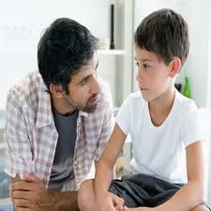
النمو الجسمي
يتسم النمو الجسمي في المراهقة المبكرة بالسرعة الكبيرة ، وتستمر طفرة النمو في المراهقة المبكرة لفترة زمنية تبلغ ( 3 سنوات ) ، وذلك بعد النمو الهادئ في المرحلة السابقة ( الطفولة المتاخرة ) .
وتصل أقصى سرعة للنمو الجسمي في المراهقة المبكرة لدى الذكور في سن ( 14 سنة ) ، ولدى الإناث في سن ( 12 سنة ) .

Slide 47
ويتأثر النمو الجسمي في المراهقة المبكرة بعوامل عديدة من أهمها :
ـ الوراثة .
ـ نوع الجنس .
ـ التغذية .
ـ إفرازات الغدد ، وخاصة الغدة النخامية وإفرازها لهرمون النمو .

Slide 48
النمو الحركي
نتيجة للنمو الجسمي السريع في مرحلة المراهقة المبكرة ، الذي ينعكس أثرة على النمو الحركي ، تتسم حركات المراهق بما يلي :
1 ـ الافتقار للرشاقة: ويظهر ذلك في الحركات التي تتطلب حسن التوافق بين أجزاء الجسم .
2 ـ نقص هادفية الحركات: حيث لا يستطيع المراهق تنظيم حركاته لمحاولة تحقيق هدف معين .

Slide 49
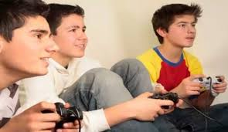
3 ـ الزيادة المفرطة في الحركات : حيث يبذل المراهق جهدا كبيرا في أداء الحركات و التي لا تتطلب بذل هذا الجهد ، الأمر الذي يشعره بسرعة التعب مع أقل مجهود .
4ـ عدم الاستقرار الحركي : فالمراهق يجد صعوبة في المكوث أوالجلوس لفترة طويلة صامتا ، فنلاحظ أنه دائم الحركة بيديه ، وينشغل باللعب بما و أمامه من أدوات أو أشياء .

Slide 50
النمو العقلي
ينمو الذكاء ، وتنضج القدرات العقلية الخاصة ، ويكون قادر على القيام بالعمليات العقلية العليا كالتفكير والتذكر والتخيل , والتفكير المجرد .
ويستمر نمو الجانب الموروث من الذكاء حتى سن السادسة عشر تقريبا ، أما الجانب المكتسب فيستمر في النمو طوال عمر الإنسان طالما أنه يتعلم ويتدرب ويكتسب المعلومات و الخبرات .
ينتمي المراهق في المراهقة المبكرة إلى مرحلة ” العمليات الصورية ” في نموذج بياجية للنمو المعرفي .

Slide 51
ويمكن توضيح نمو العمليات العقلية في المراهقة المبكرة كما يلي :
1ـ الإدراك : يعبر هذا المصطلح عن عملية تفسير المثيرات الحسية المختلفة وإعطائها معنى محدد، وينمو الإدراك في هذه المرحلة ويتحول من المستوى الحسي إلى المستوى المعنوي المجرد.
2 ـ التذكر : يعبر هذا المصطلح عن القدرة على استدعاء الخبرات أو المواقف التي حدثت في الماضي، وتنمو عمليه التذكر لدى المراهق وتزداد قدرته على الاستدعاء والتعرف من حيث المدى والمدة، كما ينمو التذكر اعتمادا على الفهم.

Slide 52
3- التفكير: هو القدرة على إدراك العلاقات بين الأشياء والمواقف، ويتأثر تفكير المراهق بالبيئة التي يعيش فيها وعلى حل المشكلات التي تواجهه.
ويهتم المراهق في هذه المرحلة اهتماما شديدا بالمدرسة وتكون قدرته على التحصيل كبيرة نتيجة تعطشه لمعرفه الحقائق ويهتم بالتفكير، إذ يبدأ فعلا في إدراك قدرته على التفكير.

Slide 53
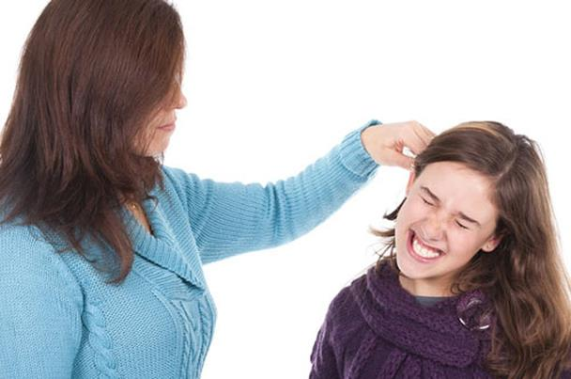
النمو الانفعالي
تختلف انفعالات المراهق في هذه المرحلة عن انفعالات الطفولة، وانفعالات مرحلة الشباب.
يقوم المراهق بحركات لا تدل على الاتزان الانفعالي.
تتأثر انفعالات المراهق بالنمو العضوي الداخلي وخاصة ضمور الغدة الصنوبرية بعد نشاطها لفترة طويلة. وكلها عمليات فسيولوجية داخلية تؤثر في انفعالات المراهق.

Slide 54
ونتيجة للتغيرات الجسمية التي تطرأ على المراهق يشعر أنه لم يعد طفلا يخضع سلوكه لرقابة الأسرة ويرغب في الاستقلال والاعتماد على النفس ، إلا أن الأسرة تود أن تمارس رقابتها وإشرافها بهدف توفير الحماية له .
وبالتالي يعاني المراهق من التضارب بين حاجته للشعور بالاستقلال والاعتماد على النفس ، وبين حاجته إلى التقبل الاجتماعي من الآخرين واحترامهم له ، وثقتهم به .
ويهرب المراهق من عالم الواقع إلى عالم الخيال عن طريق ” أحلام اليقظة ” والتي يشبع فيها حاجاته ورغباته التي لا يستطيع إشباعها في الواقع ، وبالتالي فهي تمثل خليطا بين الواقع والخيال .
ولا خطر على المراهق من أحلام اليقظة طالما تتم بصورة متقطعة ولا تتعارض مع أعماله ولا تعوقه عن تأديه واجباته

Slide 55
النمو الاجتماعي
تعتبر حياة المراهق الاجتماعية أكثر اتساعا وشمولا من حياة الطفولة ، ففي هذه المرحلة تستمر عمليات التنشئة الاجتماعية للمراهق ، حيث تستمر عمليات اكساب المراهق القيم الخلقية والدينية، والمعايير الاجتماعية وخاصة من الأشخاص المهمين في حياته مثل الآباء والمعلمين.

Slide 56
ومن مظاهر النمو الاجتماعي في المراهقة المبكرة :
1 ـ الاهتمام الشديد بالمظهر والملبس .
2 ـ الخضوع لجماعة الأصدقاء والزملاء .
3 ـ اتساع دائرة التفاعل الاجتماعي .
ويهتم المراهق بالأنشطة الاجتماعية ، فيشترك في الأنشطة المدرسية المختلفة ، وفي مشروعات خدمة البيئة ، كما يهتم بالمشاهير ، ويحاول التعرف عليهم ومراسلتهم ، ويكون مثله الأعلى منهم بل يعمل على التوحد مع شخصياتهم .
وتتسم هذه المرحلة بالمسايرة الاجتماعية حيث يحاول المراهق مجاراة المعايير السلوكية التي تحددها الجماعة مع محاولاته المستمرة للانسجام مع الوسط الاجتماعي المحيط .

Slide 57
النمو الخلقي
يختلف المراهق عن الطفل في أنه لا يتقبل أي مبدأ خلقي دون مناقشة ، فالمراهق يناقش في صراحة كل ما يصدر عن والديه من أعمال ، فيقبل منها ما يتمشى مع منطقه ويرفض الباقي .
ويرتبط النمو الخلقي ارتباطا وثيقا بالنمو الاجتماعي ، وبالنمو الديني ، وبمدى ارتباط المراهق بالشعائر الدينية ، وبمدى ما تعرض له من سمات خلقية تكونت لديه في مراحل الطفولة .

Slide 58
وفي بعض الأحيان نجد تباعدا بين السلوك الفعلي للمراهق ، وبين ما يعرفه من معايير السلوك الأخلاقي، فيعتبر المراهق أن الغش في الامتحانات نوع من التعاون مع الزملاء، وربما يرجع ذلك إلى التناقض بين القول والعمل في سلوك بعض المحيطين به وخاصة الوالدين والمعلمين.
لذلك يجب على الوالدين والمعلمين الاهتمام بالتربية الخلقية التي تقوم على المبادئ الأخلاقية والفضائل السلوكية.

Slide 59
دور المربين تجاه المراهقة المبكرة
1 ـ الإعداد المعرفي والثقافي والنفسي للمراهق خلال مرحلة الطفولة المتأخرة .
2 ـ تعريف المراهق كيفية التعامل مع نفسه خلال تلك المرحلة ومع الآخرين أيضا .
3 ـ إتاحة الفرصة للمراهق لكي يمارس الأنشطة التي تساعده على استنفاذ طاقته الجسمية والانفعالية والتنافس الإيجابي .

Slide 60
4 ـ مراعاة الفروق الفردية بين المراهقين.
5 ـ الاهتمام بتدريب المراهق على كيفية حل مشكلاته المادية والنفسية والاجتماعية بنفسه .
6 ـ تدريب المراهق على كيفية اتخاذ القرارات المناسبة وخاصة فيما يتعلق بمستقبله التعليمي والمهني .

Slide 61
المراهقة المتأخرة

Slide 62
مرحلة المراهقة المتـأخرة
تتميز مرحلة المراهقة المتأخرة بأنها مرحلة اكتمال النضج ، حيث يتمتع الفرد في هذه المرحلة بقمة القوة الصحة والشباب.
كما تتميز بأنها مرحلة اتخاذ القرارات الصعبة، حيث يتخذ المراهق قرار اختيار تخصصة الأكاديمي، أوقرار مهنتة، أو قرار الزواج .. وغيرها من القرارات التي تتعلق بمستقبله.

Slide 63
النمو الجسمي والفسيولوجي
ينخفض معدل سرعة النمو الجسمي في هذه المرحلة ، وذلك بعد الإنجاز الكبير الذي تحقق في مرحلة المراهقة المبكرة، فيزداد الطول زيادة طفيفة عند كلا الجنسين ، ويصبح الذكور أطول من الإناث .
ويبلغ متوسط طول الذكور ( 170.8 سم ) تقريبا في سن 21 سنة، ويبلغ متوسط طول الإناث ( 159.3سم ) في سن 21 سنة.

Slide 64
ويبلغ متوسط وزن الذكور ( 65.3 كج ) تقريبا في سن 21 سنة ، كما يبلغ متوسط وزن الإناث ( 55.8 كج ) تقريبا في سن 21 سنة .
ويلاحظ على المراهق في هذه المرحلة التناسب بين أعضاء الجسم الذي كان مفقودا في المراحل السابقة حتى يصل في نهاية المرحلة إلى النسب الصحيحة كما تقاس بمعايير الراشدين .

Slide 65
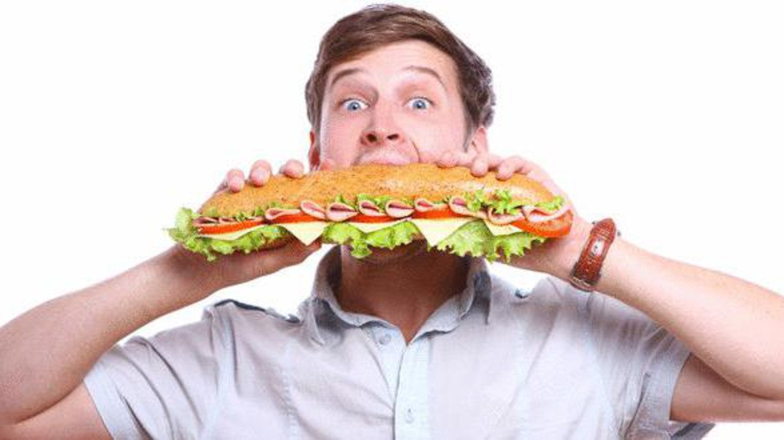
ومن الملاحظات الواضحة خلال هذه المرحلة إقبال المراهق على الطعام بشراهة لحاجة النمو الجسمي إليه ، ويمكن وصف هذه المرحلة بأنها مرحلة صحة جيدة ومقاومة للأمراض .
وللمربين دورا مهما في توجيه النشاط الجسمي للمراهق في أنشطة مفيدة كالأنشطة الرياضية وممارسة الهوايات المفيدة مع الاهتمام بالوعي الصحي للمراهق .

Slide 66
النمو الحركي
النمو الحركي يأخذ في الاستقرار نتيجة الاستقرار التدريجي في النمو الجسمي والنفسي بعد الطفرة الكبيرة في النمو الجسمي والفسيولوجي خلال المرحلة السابقة ، وينعكس هذا الاستقرار على التآزر الحركي فلا يشعر المراهق بالإضطراب الحركي الذي كان سائدا في المراهقة المبكرة.

Slide 67
ومن أهم ملامح النمو الحركي في مرحلة المراهقة المتأخرة ما يلي :
1 ـ التوافق والإنسجام الحركي.
2 ـ التحكم في أجزاء الجسم بكل دقة.
3 ـ الزيادة في القوة الجسمية والعضلية.
وتظهر الفروق بين الجنسين في النمو الحركي حيث يصل البنين إلى مستويات عالية في الأداء البدني الذي يحتاج إلى قوة عضلية، بينما تصل البنات إلى المستويات العالية في المهارات التي تحتاج إلى توافقات دقيقة كالأصابع .

Slide 68
النمو العقلي
يتزايد الاهتمام بالتحصيل الدراسي في هذه المرحلة وخاصة في نهاية المرحلة الثانوية ، وتزداد قدرة المراهق على التحصيل ، وتزداد سرعته في القراءة ، ويستطيع استخدام مصادر المعرفة المختلفة ، مثل الكتب ، والإنترنت ، ووسائل الإعلام المقروءة ، والمسموعة والمرئية .

Slide 69
وينمو التفكير المجرد ، والتفكير المنطقي نتيجة زيادة الخبرات واتساع المدارك ونمو المعارف ، وتنمو قدرة المراهق على الطلاقة الفكرية والتي تعني ( القدرة على استدعاء أكبر عدد من الأفكار في موقف معين ) وهي أحد قدرات التفكير الابتكاري.

Slide 70
وقد أظهرت الكثير من الدراسات عدم وجود فروق بين الجنسين في مستوى الذكاء، إلا أن الدراسات دلت على وجود فروق بين الجنسين في القدرات الخاصة
فالبنات يتفوقن على البنين في القدرة اللفظية اللغوية والقدرة الكتابية، والقدرة التذكرية بينما يتفوق البنين على البنات في إدراك المسافات والقدرة الحسابية و الهندسية والميكانيكية .
( يرجع الاختلاف بين الجنسين في القدرات العقلية إلى الاختلاف في نشاط النصفين الكرويين للمخ ) فالبنين يسيطر عليهم النصف الأيمن من المخ بينما البنات يسيطر عليهم النصف الأيسر .

Slide 71
ومن أهم ما يشغل تفكير المراهق في هذه المرحلة مستقبلة التعليمي والمهني.
وتمثل ضغوط الوالدين على المراهق لحثه على الإنجاز الأكاديمي دورا هاما في المشكلات التي يتعرض لها المراهق والتي ترتبط بمسألة التوجيه الأكاديمي والمهني.
لذا يجب على الكبار المساهمة في تنمية قدرة المراهق على التفكير لنفسه تفكيرا مستقلا بدلا من التفكير له.

Slide 72
النمو الانفعالي
من أهم مظاهر النمو الانفعالي في مرحلة المراهقة المتأخرة ، هو الاستقرار الانفعالي ، فتخف تدريجيا الحساسية الانفعالية وحالات التقلب الوجداني .
ويتأثر النمو الانفعالي للمراهق بالعلاقات العائلية المختلفة التي تهيمن على أسرته ، فأي نزاع أسري بين الوالدين يؤثر في انفعالاته وتكرار هذا النزاع يؤخر نموه السوي الصحيح ويعوق اتزانه الانفعالي .

Slide 73
يتأثر النمو الانفعالي للمراهق بأساليب المعاملة الوالدية التي تتسم بالسيطرة على أمور حياته اليومية والاستمرار في معاملته كطفل صغير يحتاج إلى إرشاد في كافة تفاصيل حياته اليومية والدراسية مما يؤثر تأثيرا سلبيا على نموه الانفعالي.
أما أساليب المعاملة الوالدية السوية التي تتيح الفرصة للمراهق أن يتحمل بعض المسئوليات التي تتماشى مع قدراته، وتشعره بأنه أكثر نضجا عما قبل، تسهم في النمو الانفعالي السوي للمراهق .

Slide 74
النمو الاجتماعي
تتسع دائرة المعارف والأصدقاء بصفة عامة لدى المراهق ، مع نمو القدرة على المشاركة الاجتماعية.
كما يكون للمراهق أصدقاء مقربين في أضيق الحدود ، ويميل إلى العمل الاجتماعي ومساعدة الآخرين والمشاركة الوجدانية لهم، ويميل أيضا إلى مساعدة المحتاجين، وتعتبر هذه النواحي فرصة هامة لتعويدة على المسئولية الاجتماعية.

Slide 75
ويصبح المراهق أكثر حساسية تجاه ما يوجه إليه من نقد، ويميل إلى معارضة السلطة في المنزل والمدرسة لذلك تكثر مشاجراته مع والديه أو مضايقة بعض المدرسين في المدرسة وخاصة أولئك المدرسون الذين لا يعطون الفرصة للمراهق في المناقشة والسؤال والمشاركة في أنشطة الفصل أو الأنشطة اللاصفية.
وينمو الذكاء الاجتماعي بشكل كبير في هذه المرحلة، فيكون قادر على ملاحظة سلوك الأخرين وفهم مشاعرهم ، وتذكر الأسماء والوجوه.

Slide 76
ومن أهم العوامل المؤثرة في النمو الاجتماعي للمراهقة المتأخرة :
ا ـ الأسرة.
2 ـ المدرسة.
3 ـ الأقران.
وتساعد جماعة الرفاق المراهق على القيام بأدوار اجتماعية لا يتيسر له القيام بها خارج الجماعة، فهي تساعد الفرد على تحقيق أهم مطالب النمو الاجتماعي وهو الاستقلال والاعتماد على النفس ، وتحمل المسئولية الاجتماعية .

Slide 77
النمو الخلقي
ينتمي الفرد في هذه المرحلة إلى مرحلة ” اتباع القواعد الأخلاقية العامة ” حيث الصواب هو مسايرة القوانين، ويتحدد السلوك الأخلاقي بناء على ما يمليه الضمير وبما يتفق مع المبادئ الأخلاقية التي اختارها الشخص.
ويكون المراهق في هذه المرحلة ” مثل أعلى ” وهذه المثل ما هي إلا تجميع لخبراته التي بدأت في مرحلة الطفولة، ثم تبلورت في مرحلة المراهقة.
ويرتبط النمو الأخلاقي للمراهق بالنمو الديني، ويرتبط بالاتجاهات الدينية لأسرته ومجتمعه، فالأخلاق المستمدة من الدين هي التي تنظم سلوك الفرد والجماعة وتنمي الضمير الفردي لدى المراهق .

Slide 78
وشكرا لحسن استماعكم
والسلام عليكم ورحمة الله وبركاته

